Slide 1

স্বাগতম

Slide 2

শিক্ষক পরিচিতি
জি.এম.মিজানুর রহমান
সহকারী শিক্ষক (ব্যবসায় শিক্ষা)
বুরুঙ্গা ইকবাল আহমদ হাই স্কুল এন্ড কলেজ
ওসমানীনগর, সিলেট
ই-মেইলঃ gm.mizanoor24@gmail.com

Slide 3
পাঠ পরিচিতি
নামঃ মুদ্রা, ব্যাংক ও ব্যাংকিং
অধ্যায়ঃ ৮ম
শ্রেণীঃ ৯ম

Slide 4
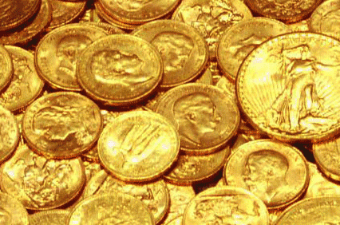

Slide 5
আজকের বিষয়
মুদ্রা ও তার ইতিহাস

Slide 6
শিখনফল
০ সভ্যতার শুরুতে বিনিময় প্রথা সমন্ধে বলতে পারবে ।
০ বিনিময়ের মাধ্যমগুলো বলতে পারবে
০ যুগের পবিবর্তনের সাথে সাথে কিভাবে বিনিময়ের মাধ্যম গুলোর পরিবর্তন পেয়েছে তা বলেতে পারবে ।
০কাগজী মুদ্রা ব্যবহারের সুবিধা ব্যাখ্যা করতে পারবে ।

Slide 8
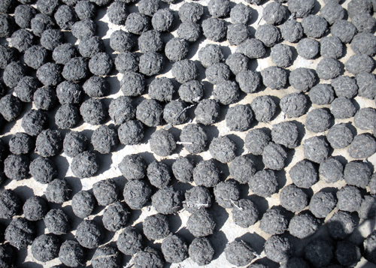
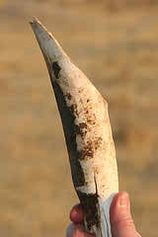
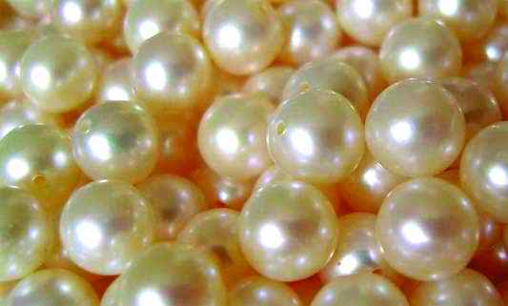
বিনিময়ের মাধ্যমগুলোর নাম

Slide 9
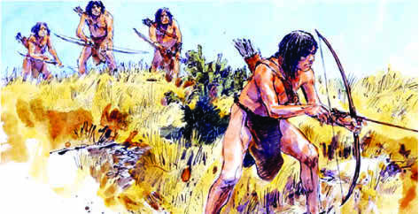
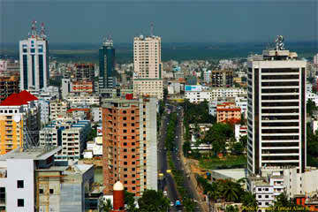
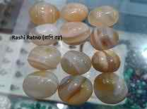
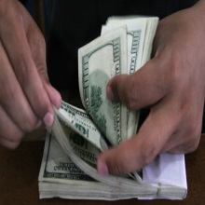
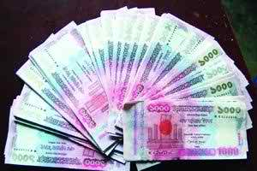
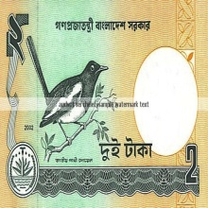

Slide 10
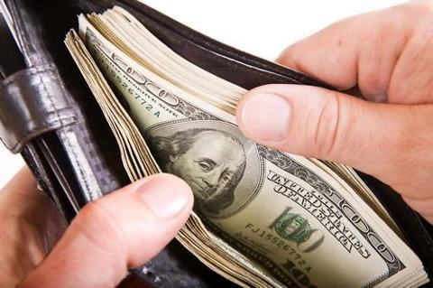
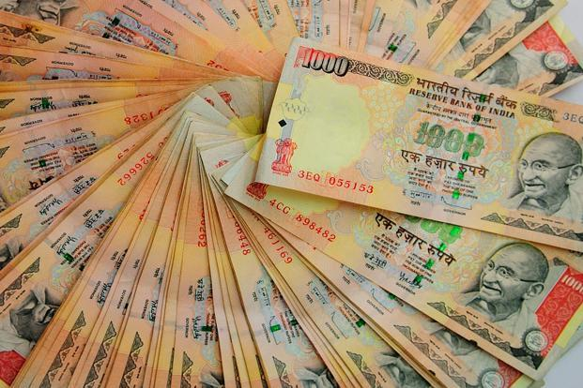

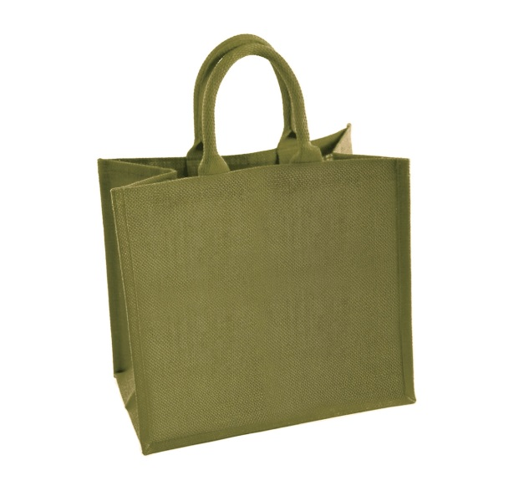

Slide 11
একক কাজ
চিত্রটির দিকে তাকাও
বলত ছবিতে কি দেখতে পাচ্ছ ?

Slide 12
জোড়ায় কাজ
কড়ি ও কাগজী মুদ্রার ২ টি পার্থক্য লেখ ?

Slide 13
দলীয় কাজ
কাগজী মুদ্রা ব্যবহারের প্রয়োজনীয়তা ব্যাখ্যা কর ।

Slide 14
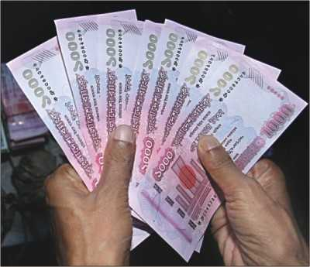
মুল্যায়ন
১)কাগজী মুদ্রা ব্যবহার কখন শুরু হয়।
২)বিনিময়ের মাধ্যম গুলোর নাম বলো ।
দ্রব্য বিনিময় প্রথা পরিবর্তন কিভাবে আসে ব্যাখ্যা কর ।
৪)কাগজী মুদ্রার ব্যবহারের সুবিধা আলোচনা কর ।

Slide 15
বাড়ীর কাজ
মুদ্রার ইতিহাস সম্পর্কে সংক্ষিপ্ত বর্ননা কর

Slide 16

ধন্যবাদ

